Slide 1

Spotify – a számok mögött
Vozár Gergő
Szegi Ákos
Varga Máté

Slide 2
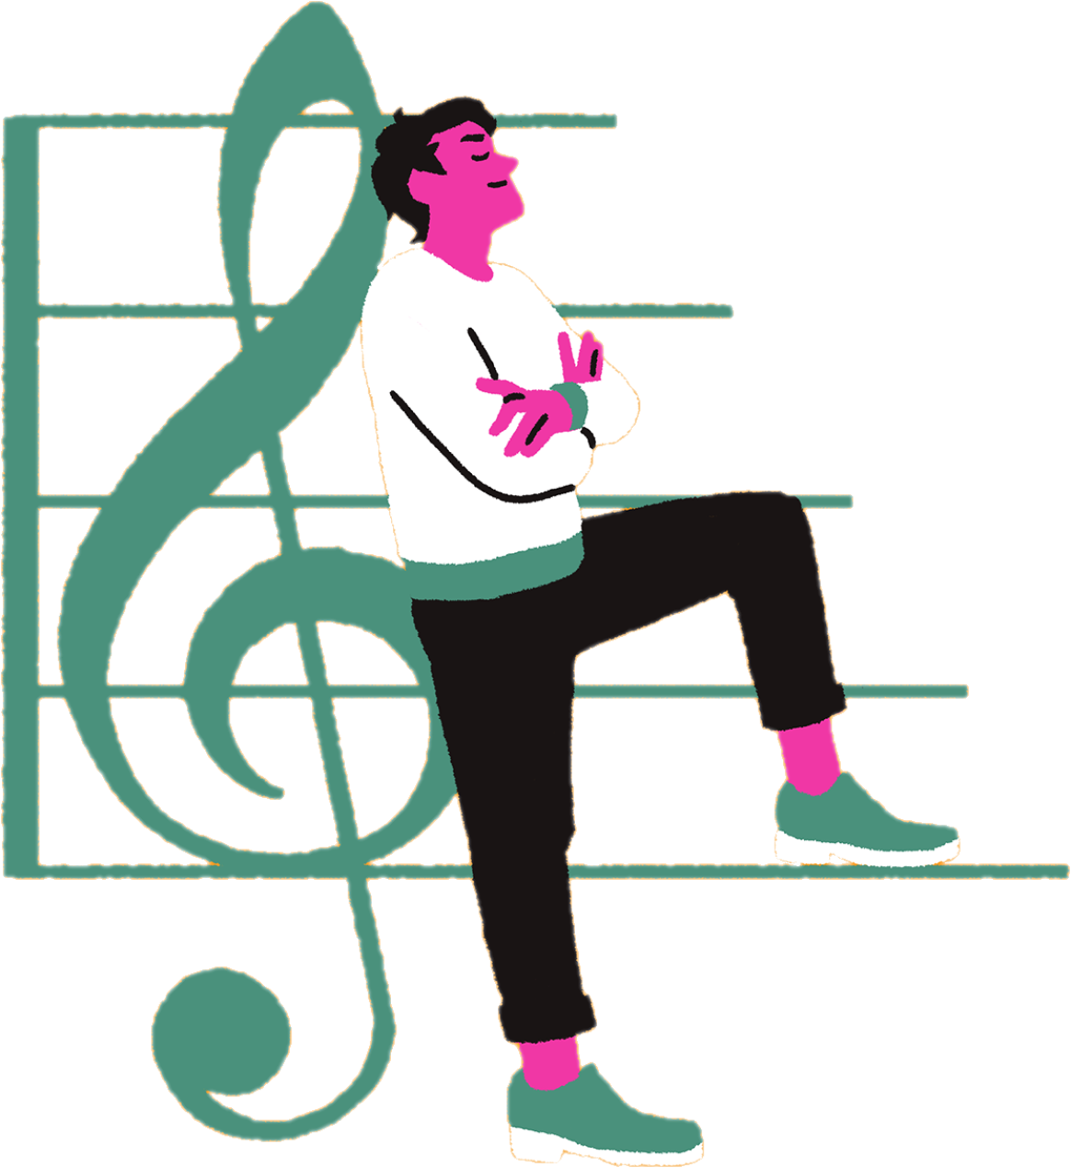

Kezdő lépések, felhasznált adatok
Amiből dolgoztunk: Spotify dataset
Az adathalmaz ~170 000 Spotify-on is megtalálható zeneszámot tartalmaz, ezek 1921 és 2020 között készült alkotások
Azt vizsgáltuk, hogy különböző szempontok mennyire voltak népszerűek és milyen eloszlással az időszak alatt.
A programozás / adattisztítás R-ben történt, R Studio segítségével.

Slide 3

A szempontok
Akusztikusság (acousticness)
Energia (energy)
Hangszeresség (instrumentalness)
Hangerő (loudness)
Beszéd / Ének mennyisége (speechiness)
Táncolhatóság (danceability)

Slide 4
Adattisztítás, kategórizálás
Először 3 felé bontottuk az adatokat.
Az első dataset-ben csak szám adatok vannak szövegtől megtisztítva
A második adathalmazba a 0 és 1 érték közötti szám adatok kerültek.

Slide 5
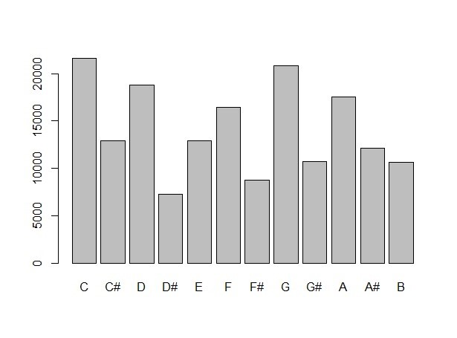
Hangok előfordulása
Megállapíható, hogy kiemelkedően sokat játszott hang bár nincs, jellemzően a C, G illetve a D és A hangok kiemelkedtek a többi közül, ezek voltak a legtöbbet használva.

Slide 6
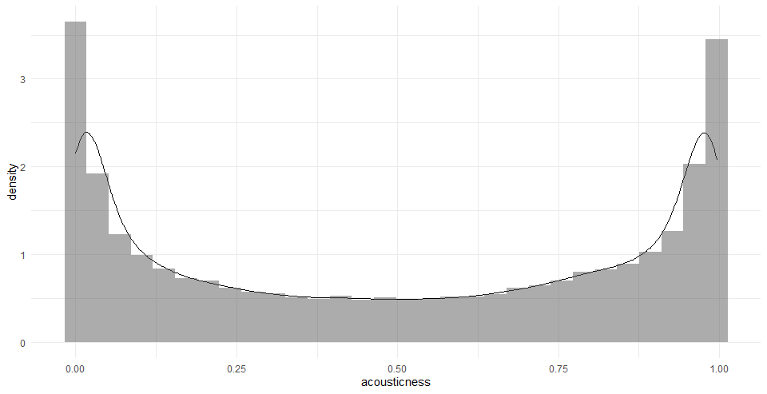
Akusztikusság (acousticness)
Leírja, mennyire akusztikus egy zeneszám. Minél közelebb található az 1.0-hoz az érték, annál valószínűbb, hogy egy akusztikus számról van szó.
A grafikonból látszik, hogy inkább a két véglet, a kifejezetten nem-akusztikus és a határozottan akusztikus számok a népszerűbbek.

Slide 7
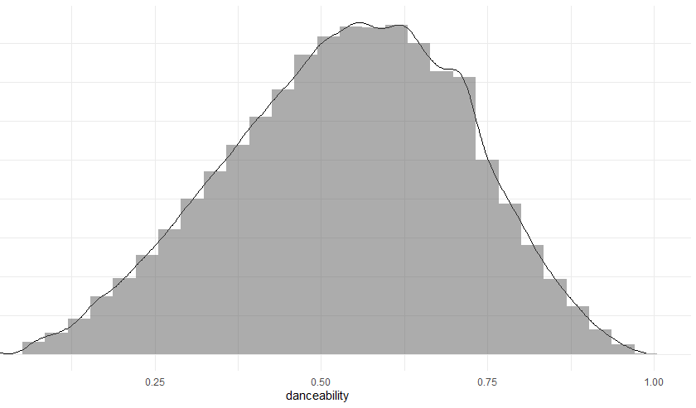
Táncolhatóság (danceability)
A Spotify szerint a táncolhatóság megmutatja, mennyire alkalmas egy adott szám a táncolásra a ritmus, tempó, stabilitás és ütem erősség alapján.
Jellemzően közepesen táncolható számok találhatóak meg a Spotify-on.
0.5367576

Slide 8
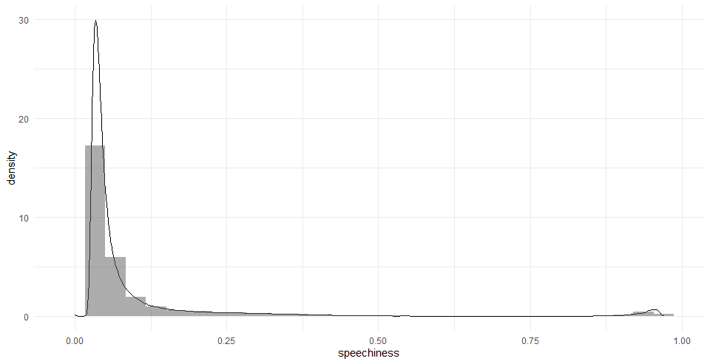
Beszédesség (speechiness)
A beszédesség a zene időtartama alatt kiejtett szavak mennyiségét fejezi ki.
A népszerű számok javarészt kevéssé beszédesek.
0.1057292

Slide 9
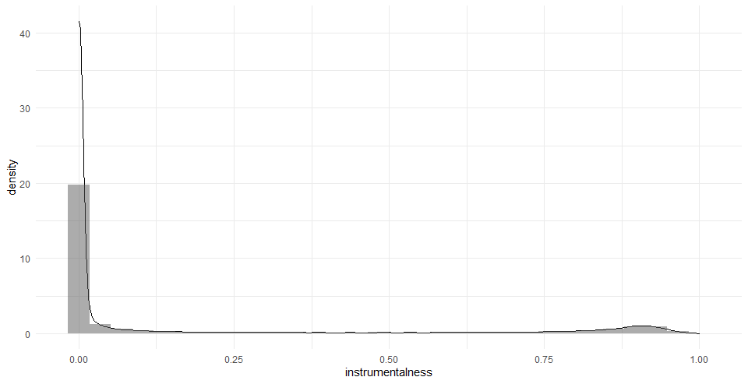
Hangszeresség (instrumentalness)
A hangszeresség mértéke
méri, ha egy számban nincsen vokál. Az „Ooh” és „aah” jellegű hangok jellemzően hangszerként vannak kezelve ebben a kontextusban.
Látható, hogy egyértelműen a kevésbé hangszeres számok a népszerűbbek.
0.197252

Slide 10
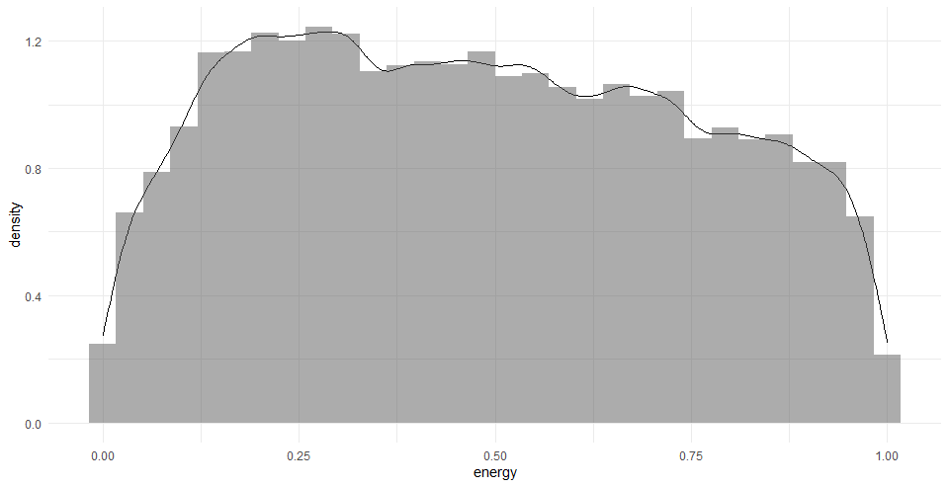
Energia (energy)
Az energia méri az intenzitást és az aktivitást a zenében. Jellemzően a gyorsaság, a hangerő és a zajosság érzete befolyásolja, de hatással van értékére a hangszín és a dinamikus tartomány is.
Megállapíthatjuk, hogy nem befolyásolta a számok népszerűségét az energia mértéke.
0.4827208

Slide 11
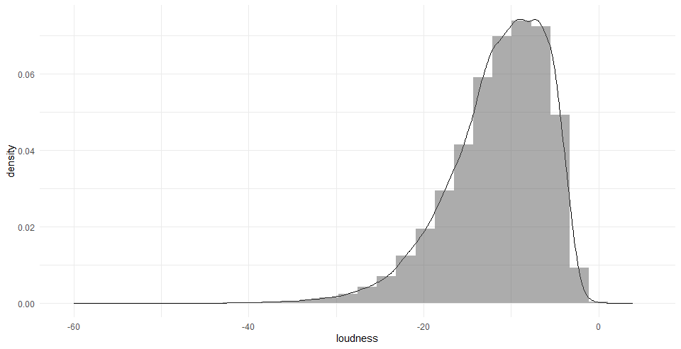
Hangosság (loudness)
A hangosság az adott zeneszám átlagos hangerejét méri decibelben (dB).
A hangosabb zene általánosságban népszerűbbnek bizonyult egy bizonyos fokig.
-11.75086

Slide 12
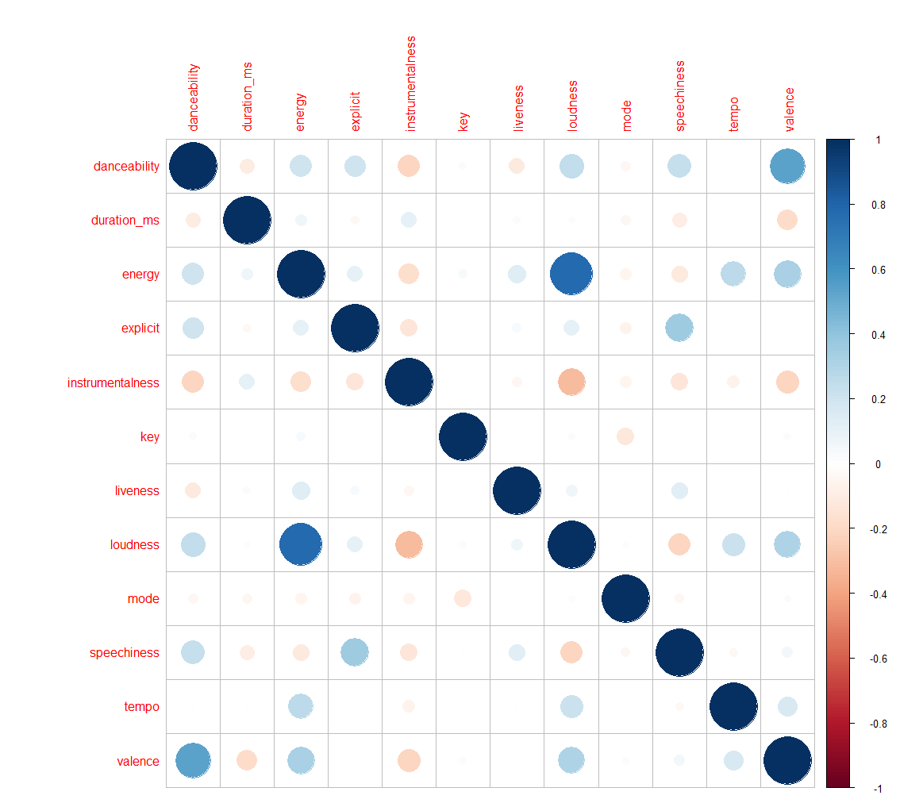
Összefüggések
Az energikusság jellemzően szorosan kapcsolódik a hangerőhöz.
A valance (mennyire pozitív egy dal) kifejezetten összefügg a táncolhatósággal, az energikussággal és a hangerővel.
Népszerű kombináció a beszédesség az explicit szöveggel, vélhetően pl rap / hip-hop műfaj esetében.

Slide 13
Köszönjük a figyelmet!

